Slide 1
ESCO: сполучення освіти та ринку праці
Наголос на стовпах професій і професійних умінь
Едуарда Кастель-Бранко
28.02.2019

Slide 2
Що таке ESCO?
Європейська еталонна мова, яка допомагає:
Знизити рівень «шуму» на ринку праці
Обмінюватися інформацією про пропозицію і попит – (ІСРП, інформаційна система ринку праці)
Забезпечувати комунікацію між ринком праці та сферою освіти й навчання
Співпрацювати попри кордони й мови
Зіставляти резюме кандидатів з вакансіями
Доступна на 26 європейських мовах та арабською

Slide 3
Що таке ESCO? ESCO – Європейська класифікація професійних умінь, компетентностей і професій
ESCO доступна для безкоштовного скачування й використання
3 стовпи ESCO
Кваліфікації:
8136 із 6 країн-членів ЄС
2942
професії
13 485
професійних умінь
https://ec.europa.eu/esco/portal

Slide 4
Способи використання ESCO
Інформація про можливості
навчання
Управління й оцінювання результативності
Підбір вакансій
Зіставлення на рівні професійних умінь
Професійна орієнтація й консультування
Аналіз великих масивів даних
Ринок
праці
Професійні вміння/
компетентності
Освіта й
навчання
Професії
Кваліфікації

Slide 5
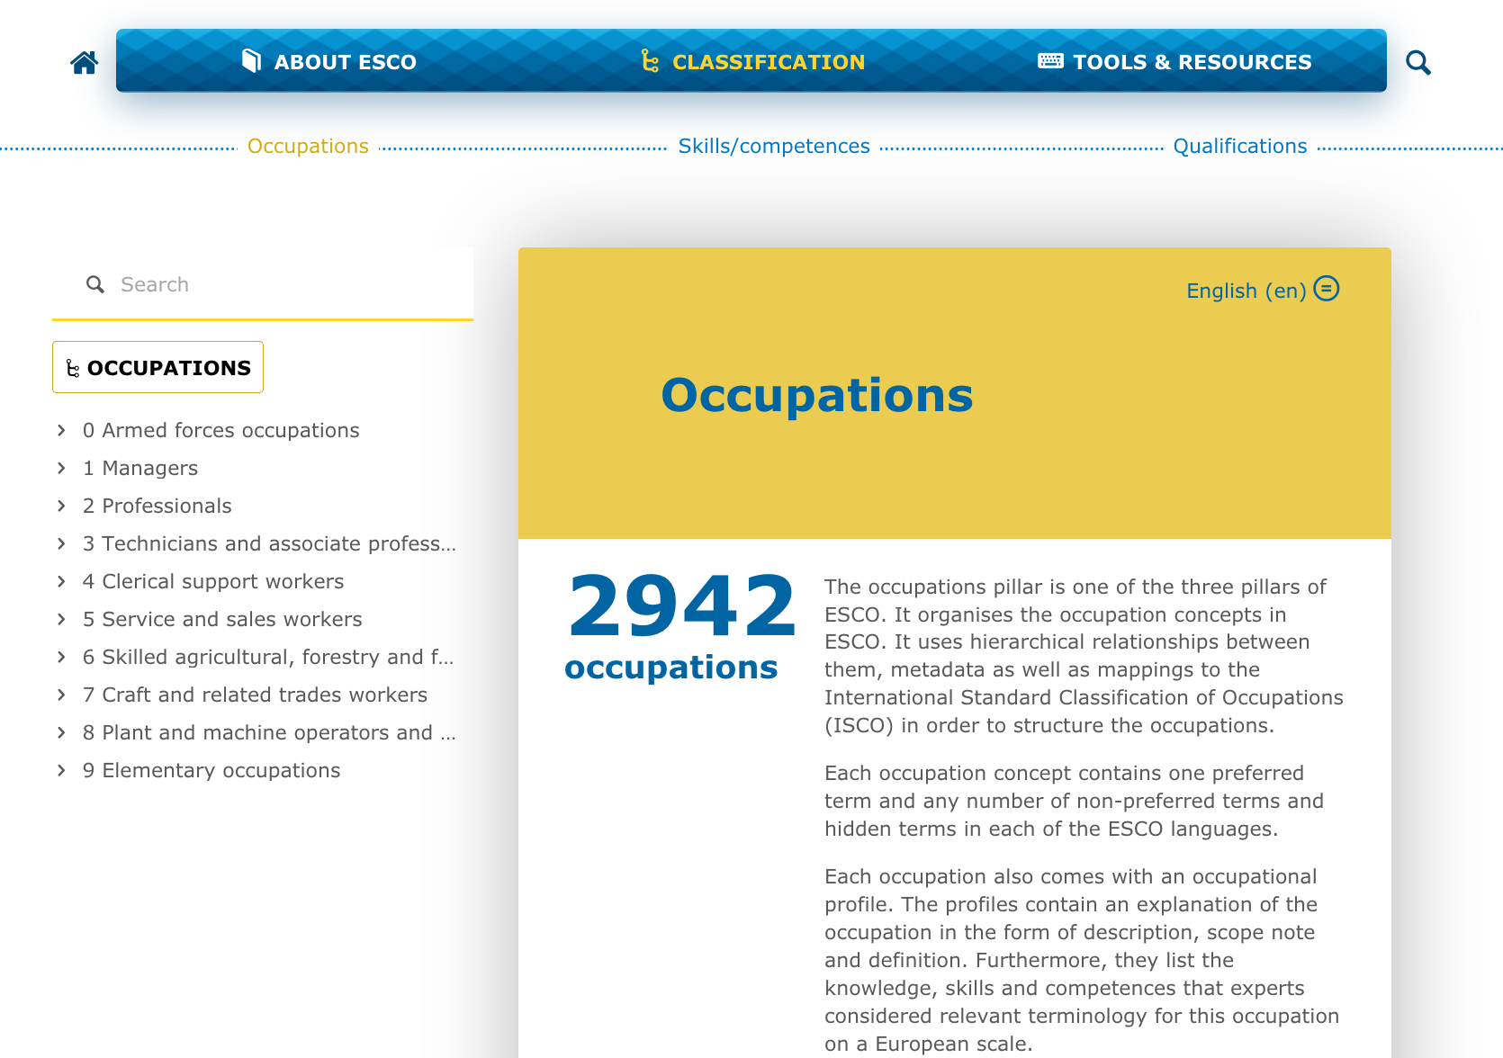
ESCO:
ОПОРНІ професії

Slide 6
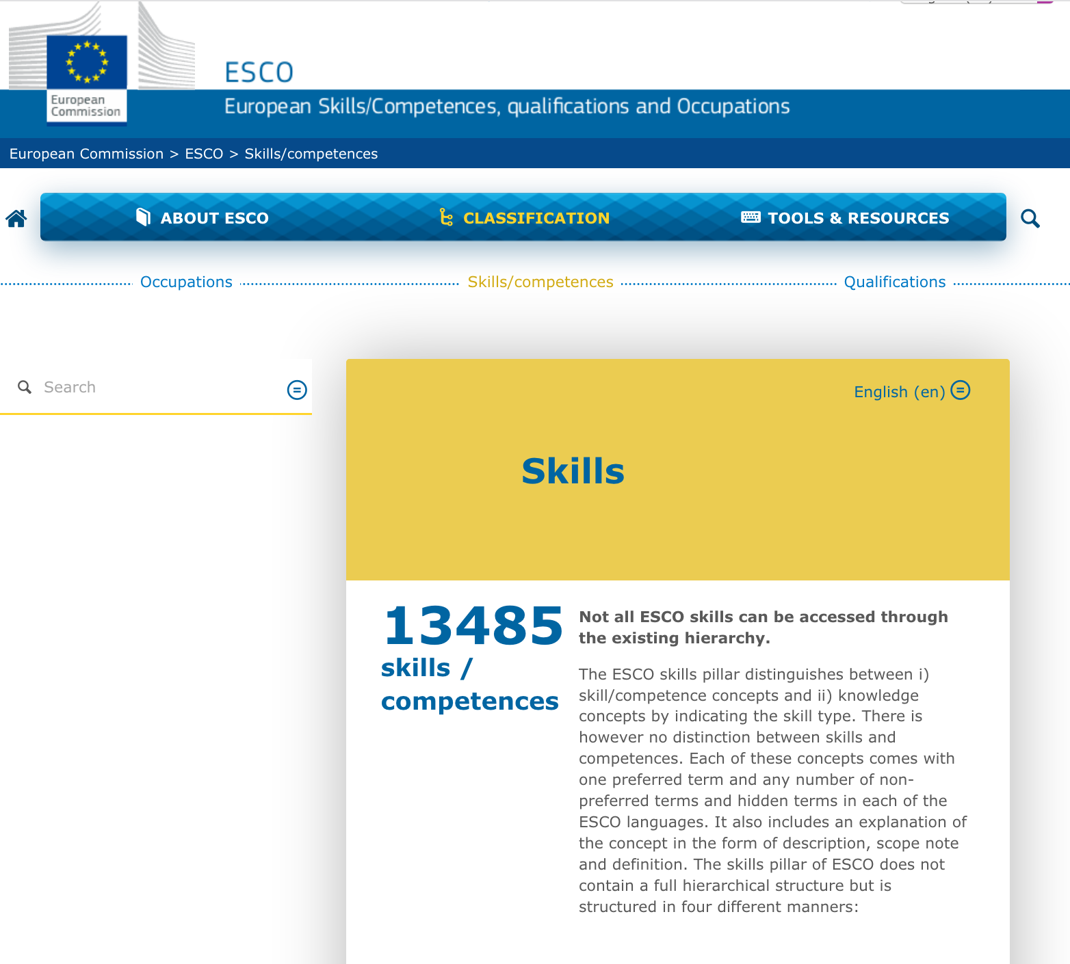
ESCO:
ОПОРНІ ПРОФЕСІЙНІ ВМІННЯ/компетентності

Slide 7
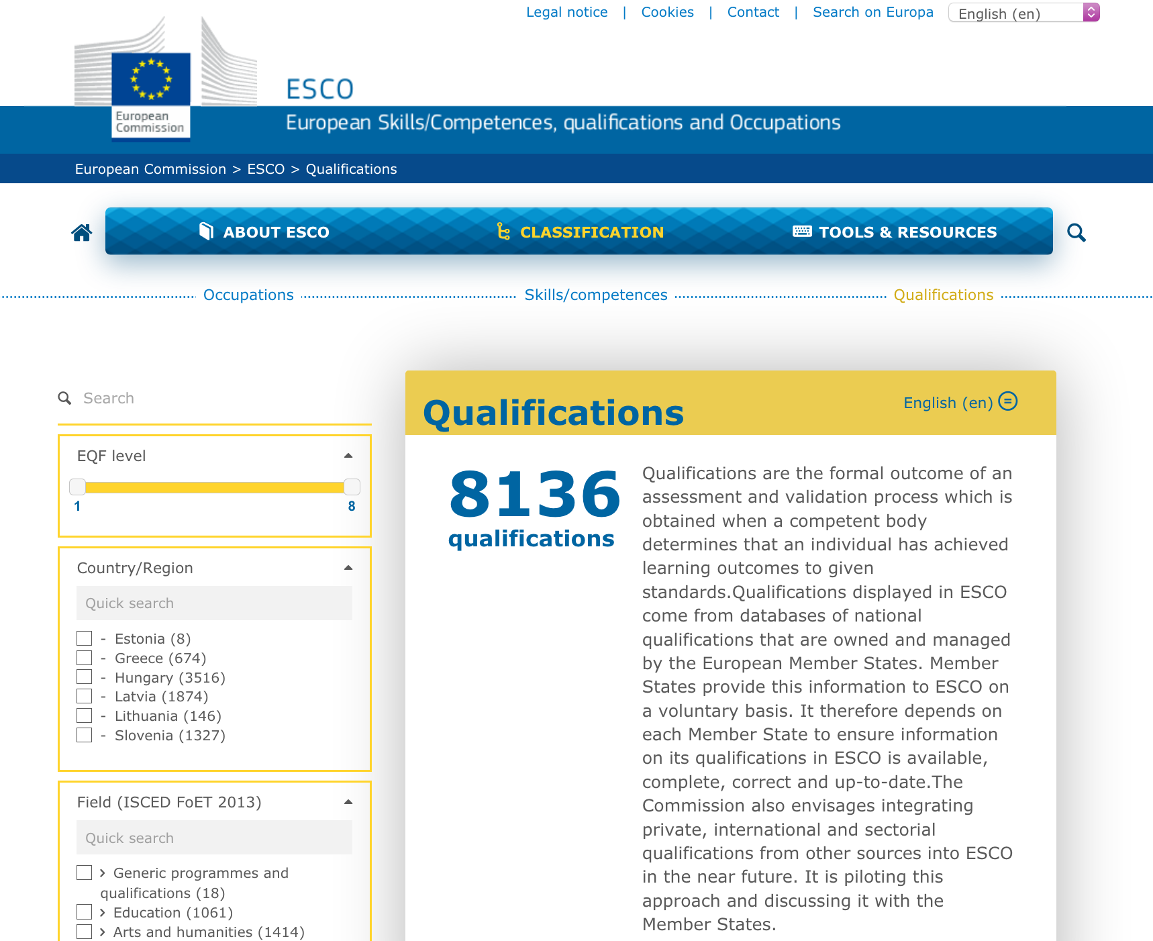
ESCO:
ОПОРНІ кваліфікації

Slide 8
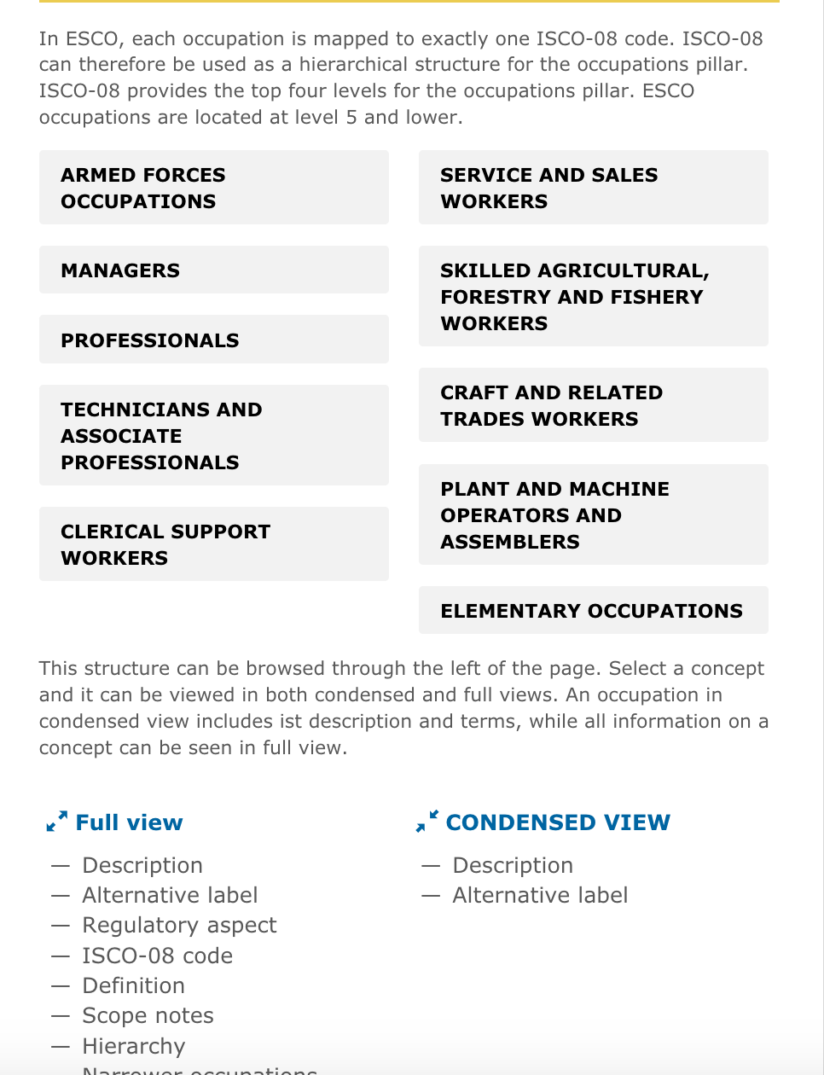
ESCO:
ОПОРНІ професії
Ієрархія класифікації професій в ESCO базується на МСКЗ 08:
МСКЗ 08 – це ієрархічна структура для стовпа професій
Рівень 1–4 ієрархії = МСКЗ 08
ESCO – на рівні 5 (або нижче) ієрархії професій

Slide 9
ESCO: спільна мова для сфери освіти та ринку праці
Терміни професійних умінь ESCO
Зіставлення резюме та вакансій
Стандарти (ПС...)
ІСРП: Потреба в аналізі великих масивів даних

Slide 10
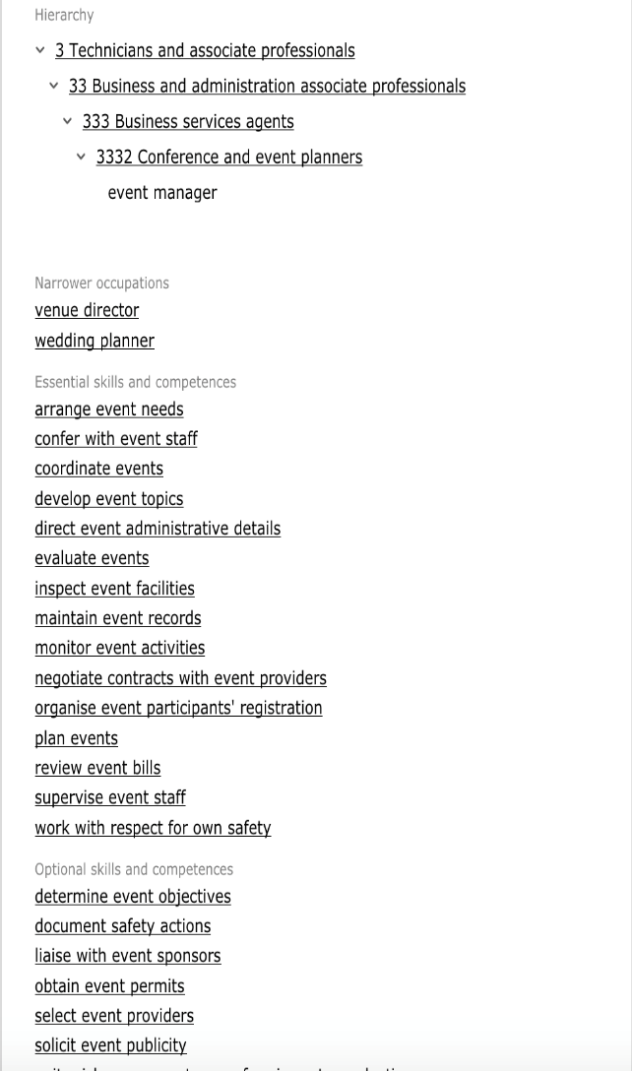
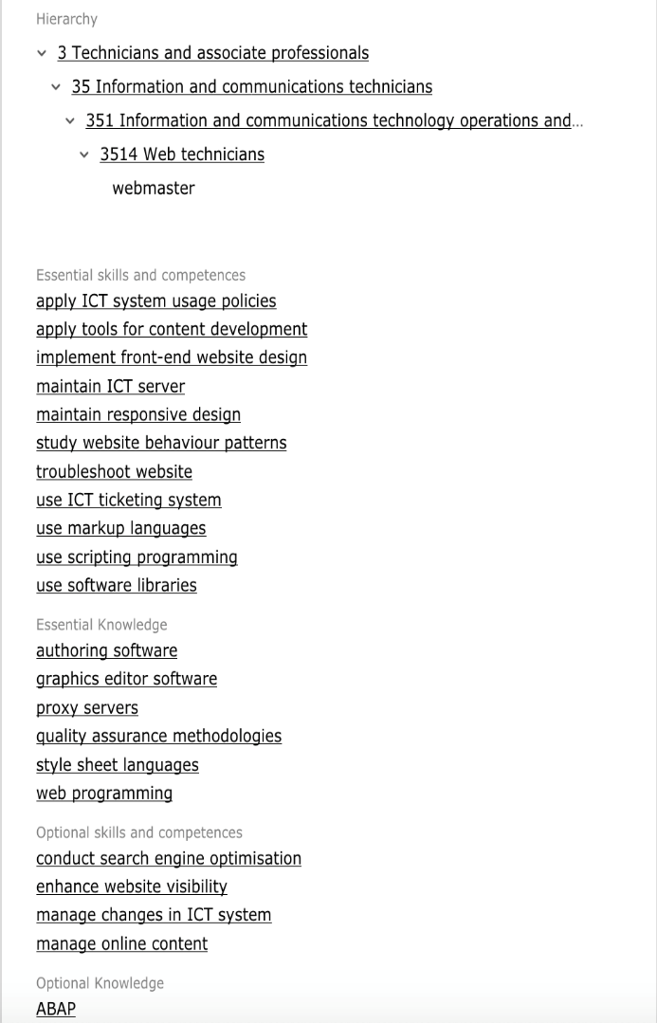
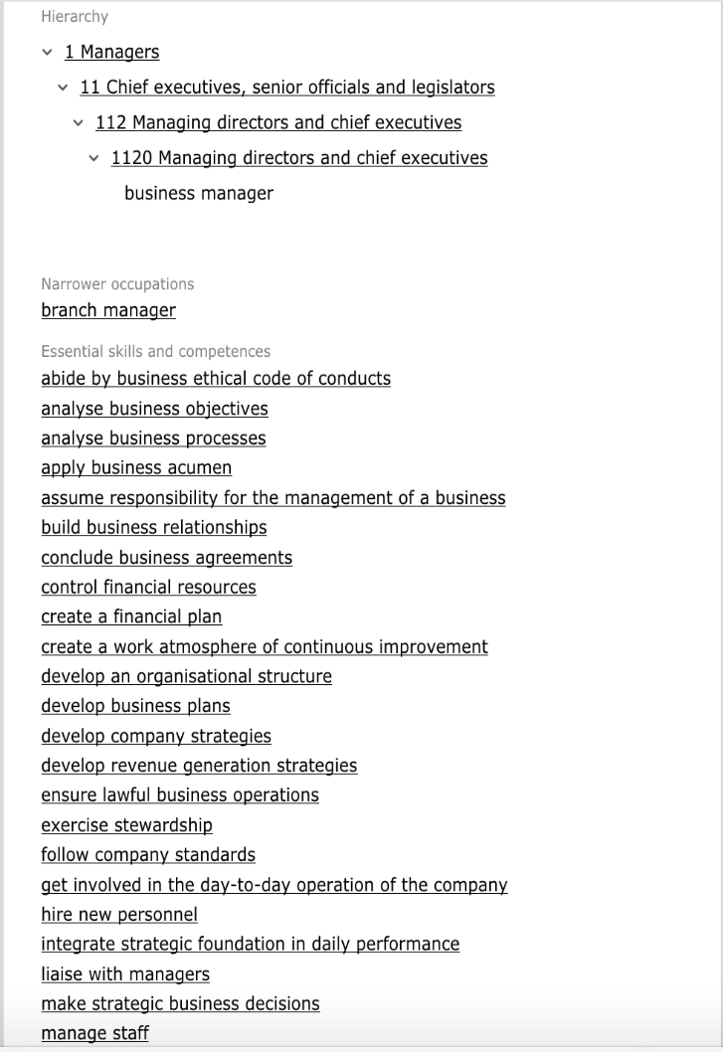
Профілі ESCO на стовпі професій (приклади)

Slide 11
ESCO – Європейська класифікація професійних умінь, компетентностей і професій
Це рекламне відео, яке ілюструє деякі приклади використання класифікації ESCO.
Роботодавець, шукач роботи та випускник приходять до лабораторії ESCO і їм демонструють окуляри реальності ESCO.
Дивлячись крізь ці окуляри, ми бачимо, як ESCO може переносити резюме через державні кордони.
В останній частині відео ми бачимо, що цей інструмент доступний для завантаження на порталі ESCO для всіх охочих.
https://www.youtube.com/watch?time_continue=2&v=HnREEetR87s
https://youtu.be/HnREEetR87s

Slide 12

ESCO – Європейська класифікація професійних умінь, компетентностей і професій
https://ec.europa.eu/esco/portal/news/5a2cc873-5fd6-4235-ad3e-fedbcb037023

Slide 13
Дякую за увагу!
www.etf.europa.eu
ecb@etf.europa.eu

